Slide 1
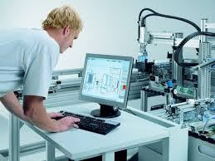
LICEUL TEHNOLOGIC ”CONSTANTIN BRÂNCUȘI”
MODUL 1: Prelucrarea reperelor pe maşini cu comandă numerică
CLASA a XIII-a SERAL
Profesor:
Elena Scarlat

Slide 2
UNITATEA DE ÎNVǍŢARE:
Maşini-unelte cu comandă numerică pentru prelucrarea lemnului
OBIECTIVE OPERATIONALE:
O1– Să cunoască metodele de prelucrare mecanică a lemnului
O2 - Să cunoască aplicabilitatea folosirii mașinilor cu comandă numerică în prelucrarea lemnului.

Slide 3
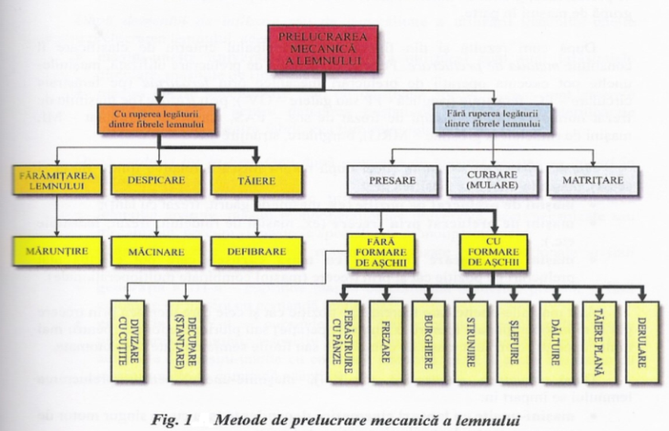
NECESITATEA FOLOSIRII MUCN
ÎN PRELUCRAREA LEMNULUI
Diversitatea foarte largă a produselor din lemn (la ora actuală fiind cunoscute peste 10 000 de utilizări ale lemnului), necesită o gamă foarte diversă şi numeroasă de maşini unelte pentru prelucrarea lemnului.
Ponderea cea mai mare o au operaţiile de prelucrări mecanice care se realizează cu ajutorul maşinilor unelte.
Astfel, obiectivul major al constructorilor de maşini unelte şi utilaje pentru prelucrarea lemnului a fost realizarea de utilaje care să prelucreze optim lemnul.
Metode de prelucrare mecanică a lemnului
Prelucrarea lemnului se realizează prin mai multe metode: ferăstruire, frezare, burghiere, strunjire, şlefuire, divizare cu cuţite etc.

Slide 4
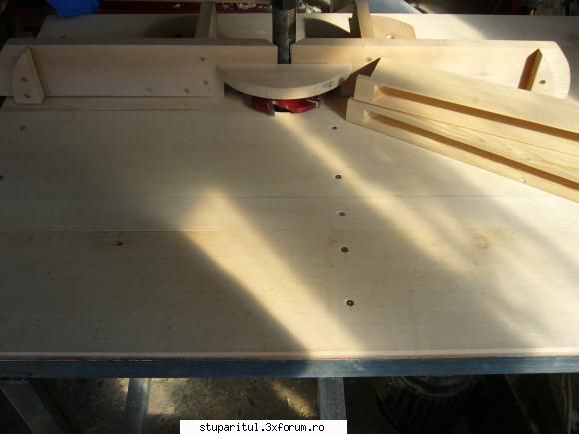
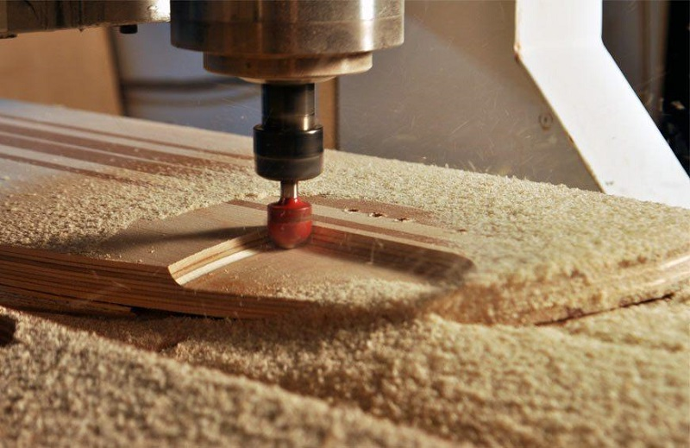
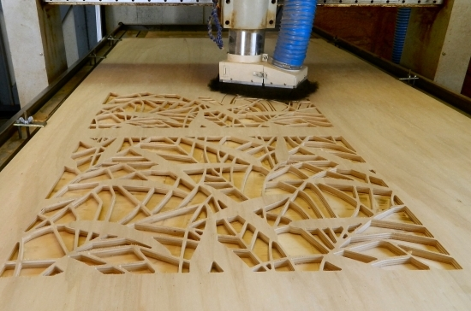
Datorită faptului că frezarea lemnului se regăseşte peste tot în procesul tehnologic de prelucrare atât la mobilier, binale cât şi la construcţiile din lemn, creșterea productivității a apărut ca o necesitate inevitabilă. Dacă inițial această prelucrare se făcea pe maşini de frezat normale, maşini de frezat de sus, apariția mașinilor cu comandă numerică au revoluționat și acest domeniu...

Slide 5
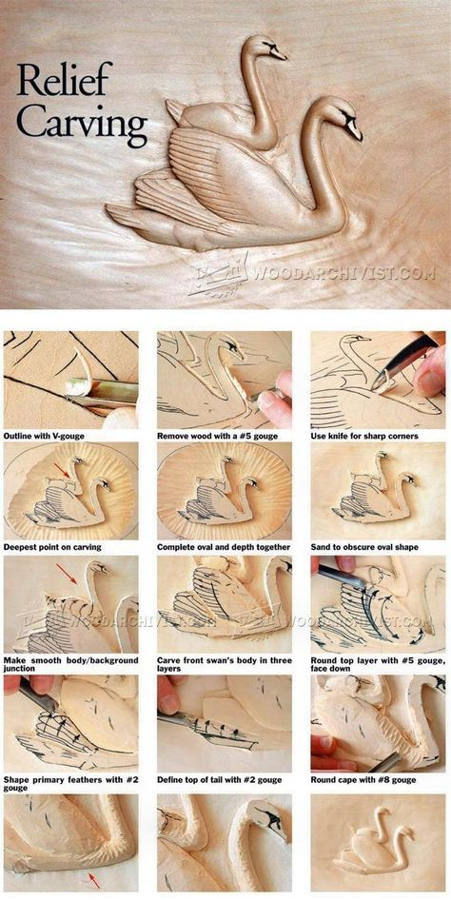
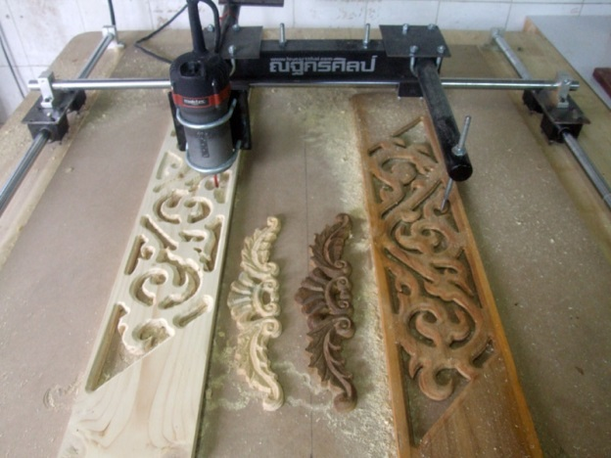
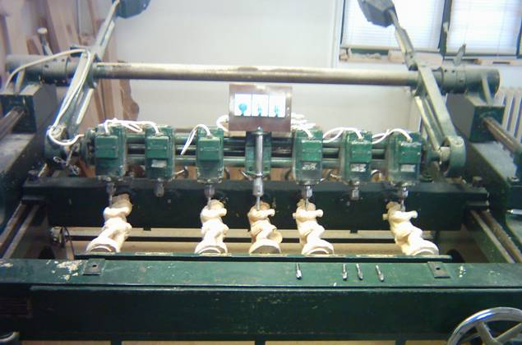
Aplicații în sculptarea lemnului
Un obiect artistic din lemn poate fi realizat manual în decurs de zile, săptămâni, chiar luni . Avantajul realizării sculpturii mecanizate/automatizate este creșterea productivității.
Realizarea mecanizată a pieselor sculptate prin:
Copiere dupa sablon/model
CNC
Scanarea modelului
Mașinile pantograf sunt mașini de frezare a lemnului care asigură realizarea unor sculpturi prin copierea figurilor, a imaginilor și diferitelor înscrisuri. Frezele pentru lemn functionează pe principiul copiere “punct cu punct” a unei matrițe cu ajutorul unui palpator și a unui cap frezor care se deplasează pe toate axele.

Slide 6
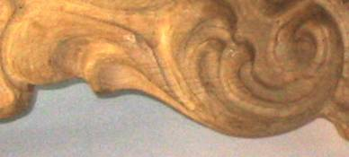
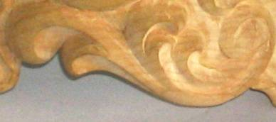
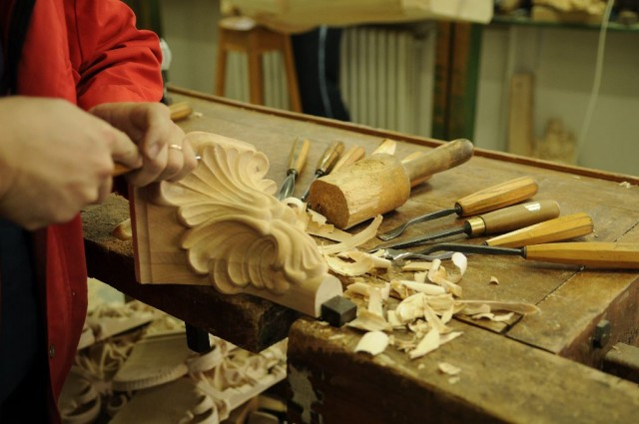
Prelucrarea elementelor decorative sculptate cu ajutorul mașinilor de copiat nu poate asigura totdeauna o prelucrare totală a reliefului. Chiar și după faza de finisare pe mașină, mai ramân încă unele detalii, de amănunt, care nu pot fi definitivate decât cu ajutorul dalților, prin sculptare manuală.
Element decorativ realizat la masina de copiat.
Element decorativ finisat prin sculptare manuala.

Slide 7
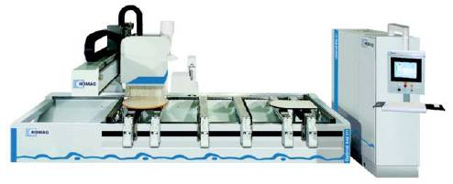
Procedeele de obţinere au evoluat de la frezarea prin copiere, folosind un şablon, la frezarea cu ajutorul CNC-urilor (COMPUTERIZES NUMERICAL CONTROL), sisteme care au un calculator încorporat în structură.
Acest sistem de comandă automată asigură funcţionarea unei maşini unelte fără intervenţia unui operator uman, după un anumit program, astfel încât să se realizeze operaţia de prelucrare mecanică a unei piese din lemn.
Componente principale ale unui CNC

Slide 8
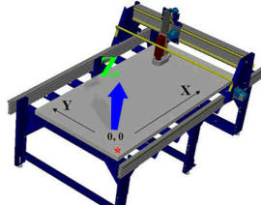
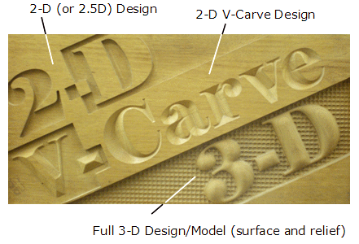
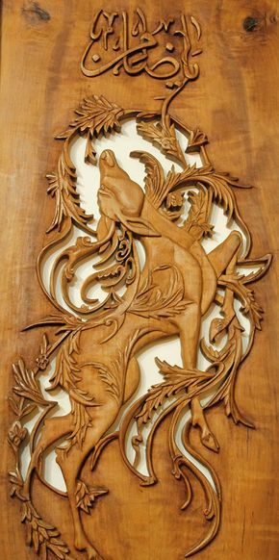
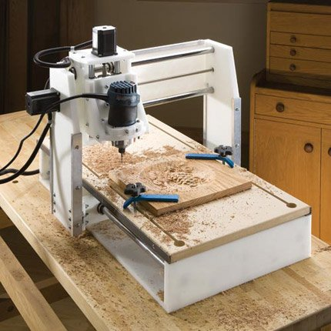
Maşina poate lucra în 3 axe (2 liniare şi una de rotaţie), pe diferite porţiuni din înălţimea piesei.
Unghiul de înclinare al sculei (a 4-a axă) ar putea fi modificat de la o porţiune la alta.
Prin combinarea mişcărilor de translaţie şi rotaţie (în cazul maşinilor cu comandă numerică cu 4 sau 5 axe) se pot obţine diferite forme, simple până la cele mai complexe.

Slide 9
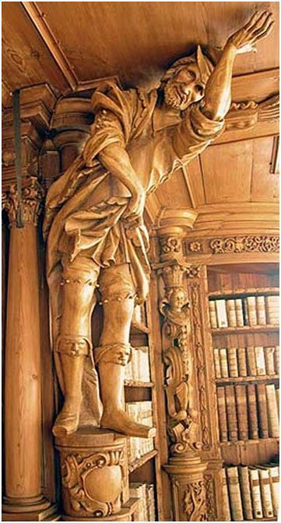
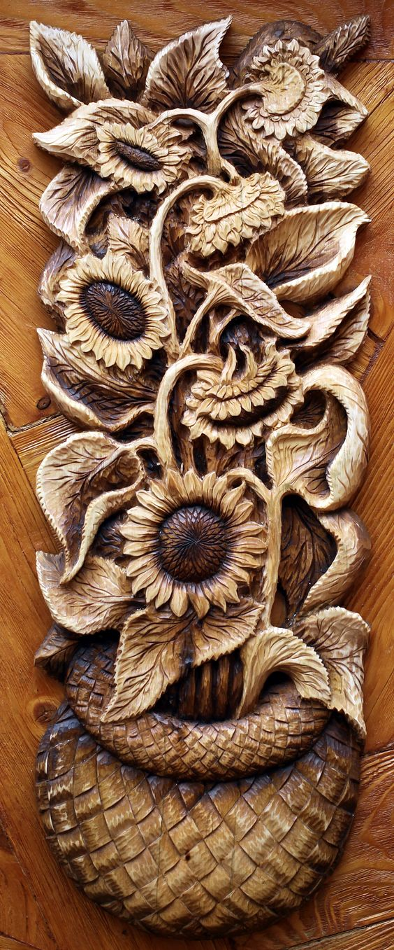
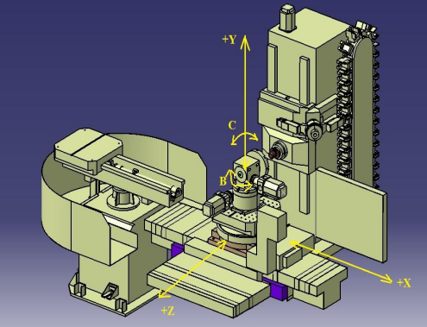
Pentru prelucrarea modelelor complexe se recomandă utilizarea programe pentru maşini unelte de frezare (centre de prelucrare CNC) cu până la 5 axe comandate numeric (3 axe de translaţie şi 2 axe de rotaţie).
Pe maşinile de prelucrat în 5 axe direcţia axei sculei se modifică.

Slide 10
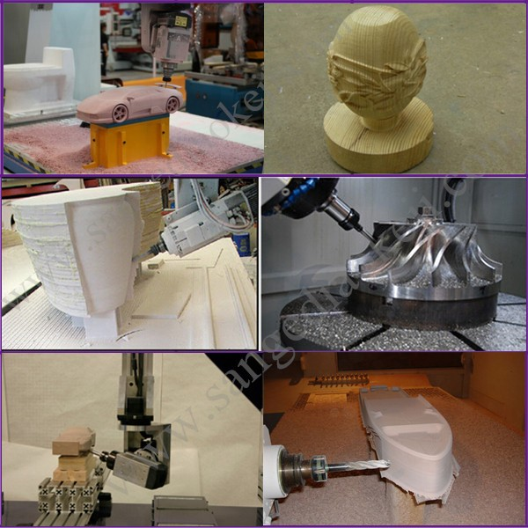
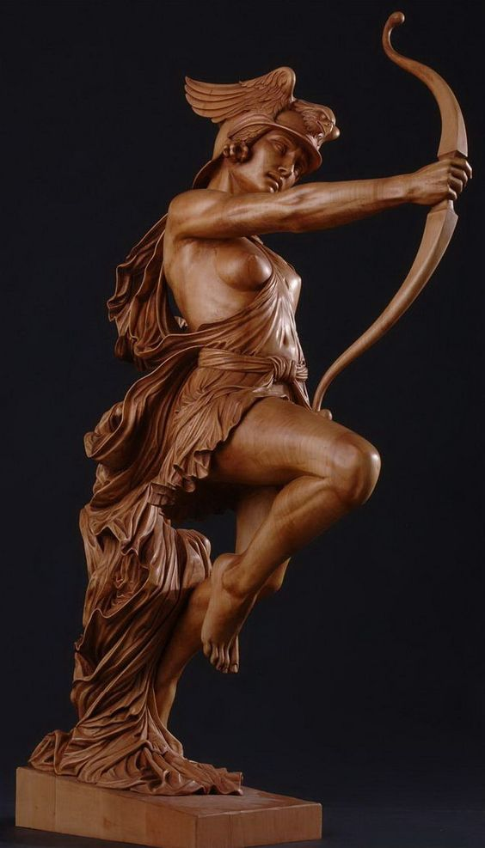
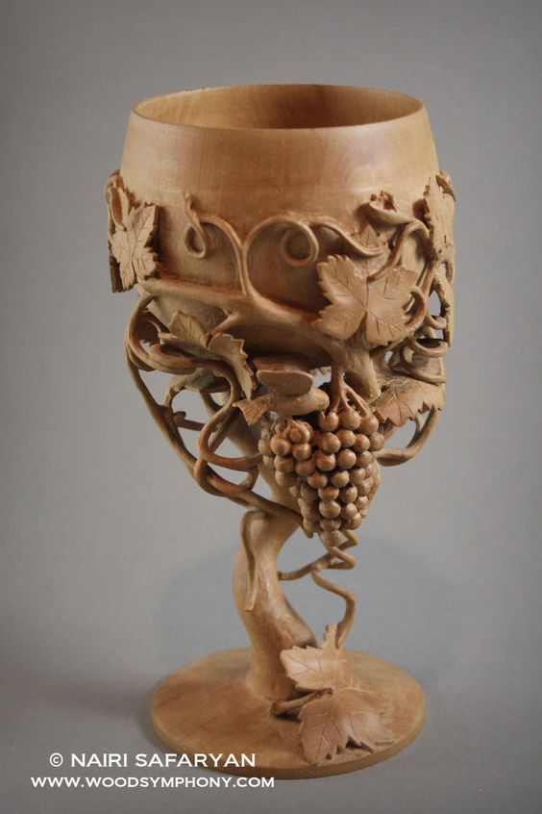
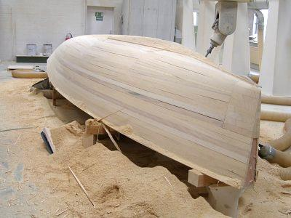
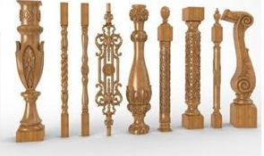
Alte exemple...

Slide 11
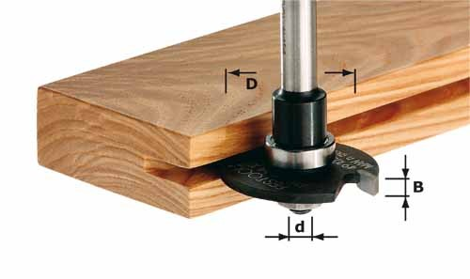
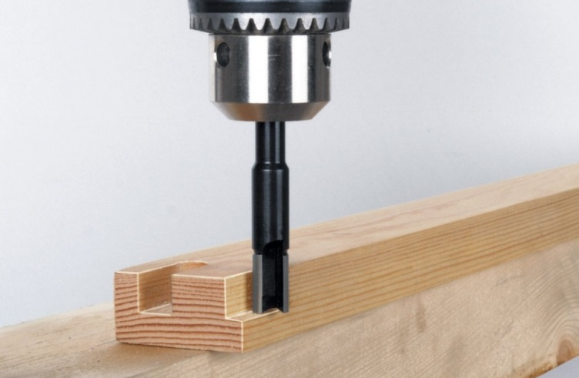
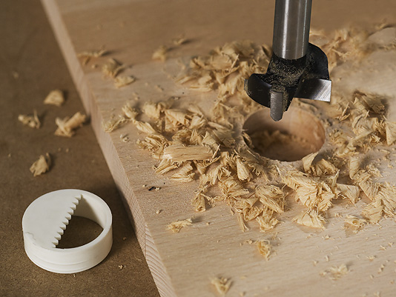
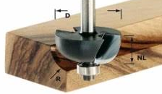
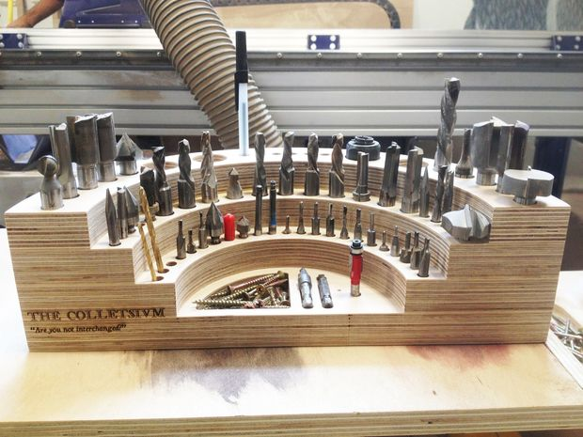
Tipurile de scule variază în funcție de prelucrările care se execută (freze deget cilindrice cu vârf sferic, freze deget conice cu vârf sferic etc.)

Slide 12
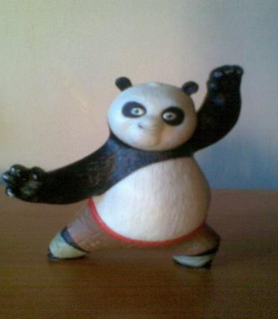
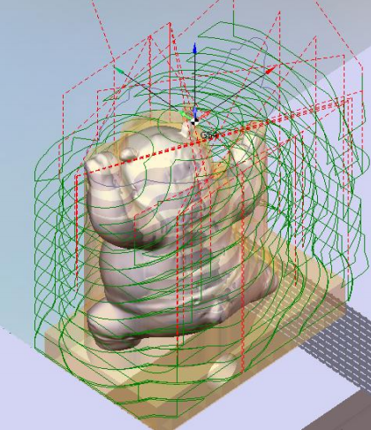
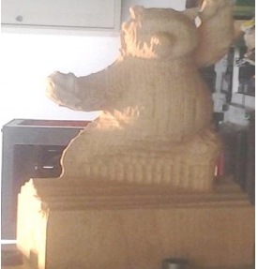
Scanarea este un alt procedeu de realizare a sculpturilor. Acesta este bazat pe preluarea modelului tridimensional virtual cu ajutorul unui scaner cu laser, prin care se cunosc apoi coordonatele punctelor constituente ale suprafeţei corpului sub forma “norului de puncte”.
Soft-ul scanerului permite localizarea corpului într-un sistem de coordonate.
Calculul traiectoriilor pentru degroşare se realizeaza cu ajutorul unor programe specializate.

Slide 13
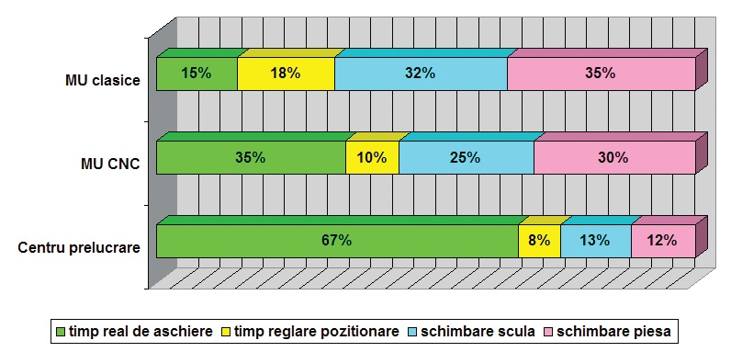
AVANTAJELE ŞI DEZAVANTAJELE
FOLOSIRII SISTEMULUI CNC
În figură se observă că o maşină-unealtă prelucrează propriu-zis doar 10-15% din timpul efectiv de producţie, diferenţa până la 100% fiind timpi pentru reglare, poziţionare, schimbarea sculei sau a piesei.
Automatizarea şi comanda numerică au permis creşterea de la 15% la 35% a timpului real de aşchiere.
Schimbarea automată a sculelor, reglajul automat şi schimbarea piesei la sfârşitul procesului de prelucrare a condus la un timp real de prelucrare propriu-zis de aproximativ 65%.

Slide 14
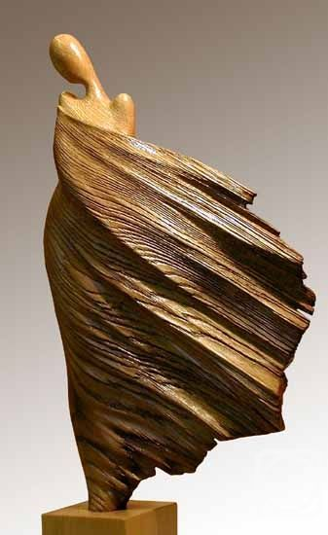
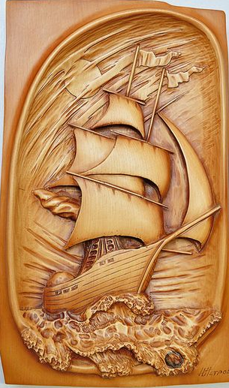
Avantaje:
-scoaterea în exteriorul postului de lucru a sarcinilor legate de modelarea geometrică, cinematică şi tehnologică a procesului de prelucrare;
-reducerea timpilor pentru mersul în gol prin realizarea în regim automat a secvenţelor procesului de prelucrare;
-realizarea de suprafeţe complexe;
-diminuarea gradului de implicare a factorului uman, prin creşterea gradului de automatizare a echipamentelor;
-posibilitatea de a asigura flexibilitatea în raport cu evoluţiile tehnice actuale ;
-integrarea echipamentelor periferice (dispozitive pentru măsurarea sculelor, manipulatoare, roboţi etc.) sau integrarea MUCN în ansamble automatizate (celule flexibile, linii de fabricaţie).
Dezavantaje
-investiţii mari;
-costuri mai mari pentru întreţinere;
-calificare superioară a celor care le operează (programatori);
-costuri mai mari de producţie în cazul seriilor mici;
-elimină mâna și abilitățile umane din execuție, chiar se îndepărtează de arta realizată manual.

Slide 15
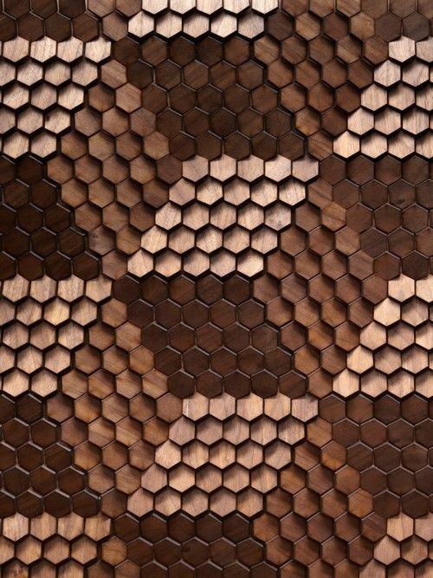
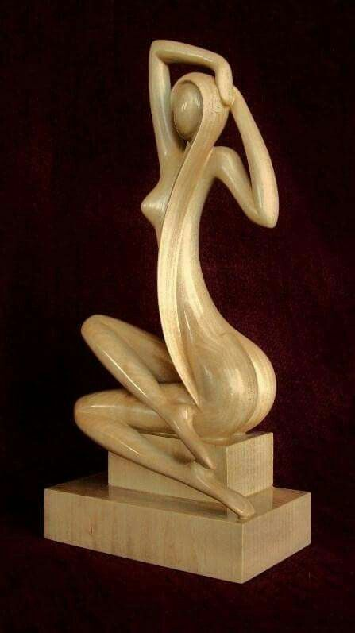
CONCLUZII
MUCN şi CNC-urile:
-Sunt indispensabile într-o tehnologie modernă pentru fabricarea produselor finite din lemn de înaltă calitate şi competitive pe piaţa internă şi externă .
-Sunt echipamente cu o înaltă tehnicitate şi precizie, cu multă flexibilitate tehnologica .
-Nu mai este o artă autentică, astăzi oricine poate folosi un laptop și o mașină CNC, poate descărca un fișier de proiectare și poate produce același lucru fără nici o abilitate.
-Nu putem fi niciodată siguri dacă obiectul sculptat din lemn este realizat manual sau automatizat.
-Rezultatul este perfect de fiecare dată. Sigur, trebuie programat computerul pentru a crea ceea ce dorim, dar nu omul este cel care execută lucrarea, ci o mașină.

Slide 16
RECOMANDARE...
accesați următorul link:
https://youtu.be/xxytSz0mT7U
VIZIONARE PLĂCUTĂ!

